Slide 1
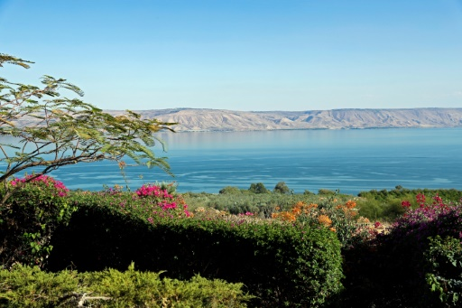
Notes:
1

Slide 2
Lucas: het evangelie van de vrouwen
Notes:
2

Slide 3
Lucas: het evangelie van de vrouwen
Hs. 1: de Lofzang van Maria
Notes:
3

Slide 4
Lucas: het evangelie van de vrouwen
Hs. 1: de Lofzang van Maria
Hs. 24: de vrouwen als getuigen
Notes:
4

Slide 5
Lucas: het evangelie van de vrouwen
Hs. 1: de Lofzang van Maria
Hs. 24: de vrouwen als getuigen
midden: een meisje en een vrouw
Notes:
5

Slide 6
Lucas: het evangelie van de vrouwen
Hs. 1: de Lofzang van Maria
Hs. 24: de vrouwen als getuigen
midden: een meisje en een vrouw
-en Jezus zelf zet alles stil
Notes:
6

Slide 7
Lucas: het evangelie van de vrouwen
Jezus zelf zet alles stil
ik zie: een vrouw, ziek en zielig
Notes:
7

Slide 8
Lucas: het evangelie van de vrouwen
Jezus zelf zet alles stil
ik zie: een vrouw, ziek en zielig
ze is:
Notes:
8

Slide 9
Lucas: het evangelie van de vrouwen
Jezus zelf zet alles stil
ik zie: een vrouw, ziek en zielig
ze is: een vrouw met een bestemming
Notes:
9

Slide 10
Lucas: het evangelie van de vrouwen
Jezus zelf zet alles stil
ik zie: een vrouw, ziek en zielig
ze is: een vrouw met een bestemming
-maar onrein, dus zonder God?
Notes:
10

Slide 11
In het sterfjaar van koning Uzzia zag ik de Heer, gezeten op de hoogverheven troon. De zoom van zijn mantel vulde de hele tempel. Boven hem stonden serafs. […] Zij riepen elkaar toe: ‘Heilig, heilig, heilig is de Heer van de hemelse machten.’
Jesaja 6: 1-3
Notes:
11

Slide 12
‘Heilig, heilig, heilig is de Heer van de hemelse machten. Heel de aarde is vervuld van zijn majesteit.’
Jesaja 6: 3
Notes:
12

Slide 13
Laat de eunuch niet zeggen: ’Ik ben maar een dorre boom.’ Want dit zegt de Heer: De eunuch […] die keuzes maakt naar mijn wil en die vasthoudt aan mijn verbond, hem geef ik iets beters dan zonen en dochters, een gedenkteken en een naam in mij tempel en binnen de muren van mijn stad. Ik geef hem een nieuwe naam, een naam die onvergankelijk is.’
Jesaja 56: 3-5
Notes:
13

Slide 14
Lucas: het evangelie van de vrouwen
Jezus zelf zet alles stil
ik zie: een vrouw, ziek en zielig
ze is: een vrouw met een bestemming
-maar onrein, dus zonder God?
God ziet: een dochter van Hem
Notes:
14

Slide 15
Lucas: het evangelie van de vrouwen
Jezus zelf zet alles stil
God ziet: een dochter van Hem
Notes:
15

Slide 16
Lucas: het evangelie van de vrouwen
Jezus zelf zet alles stil
God ziet: een dochter van Hem
Gods liefde duwt het donker weg
Notes:
16

Slide 17
Lucas: het evangelie van de vrouwen
Jezus zelf zet alles stil
God ziet: een dochter van Hem
Gods liefde duwt het donker weg
‘Dochter’
Notes:
17

Slide 18
Lucas: het evangelie van de vrouwen
Jezus zelf zet alles stil
God ziet: een dochter van Hem
Gods liefde duwt het donker weg
‘Dochter, je geloof heeft je gered; ga in vrede.’
Notes:
18

Slide 19
Notes:
19

